Slide 1
SS-U2-3 · 鋼結構設計｜觀念講義
設計規範對施工之要求
不是背法規條文 —— 全篇只有一個對立關係：設計假設 ←→ 施工實況
說明題主力單元
鋼結構設計「設計規範對施工之要求」觀念講義｜原理 · 公式 · 向量圖解

Slide 2
TOPIC MAP
本單元的四個區塊，問的都是同一件事
1
2
一、銲接
二、高拉力螺栓
熱影響區、氫致冷裂、層狀撕裂、銲腳與回銲、非破壞檢測 —— 佔本單元最大篇幅。
預拉力為什麼定在 0.7Fu、為什麼不能重複使用、摩阻面為什麼嚴禁塗裝。
3
4
三、防蝕
四、耐震加嚴
油漆是純物理屏障，熱浸鍍鋅多了犧牲陽極；以及哪些部位不予塗裝。
節點域最小厚度、材料強度上限與降伏比、CVN 韌性 —— 全是容量設計的延伸。

Slide 3
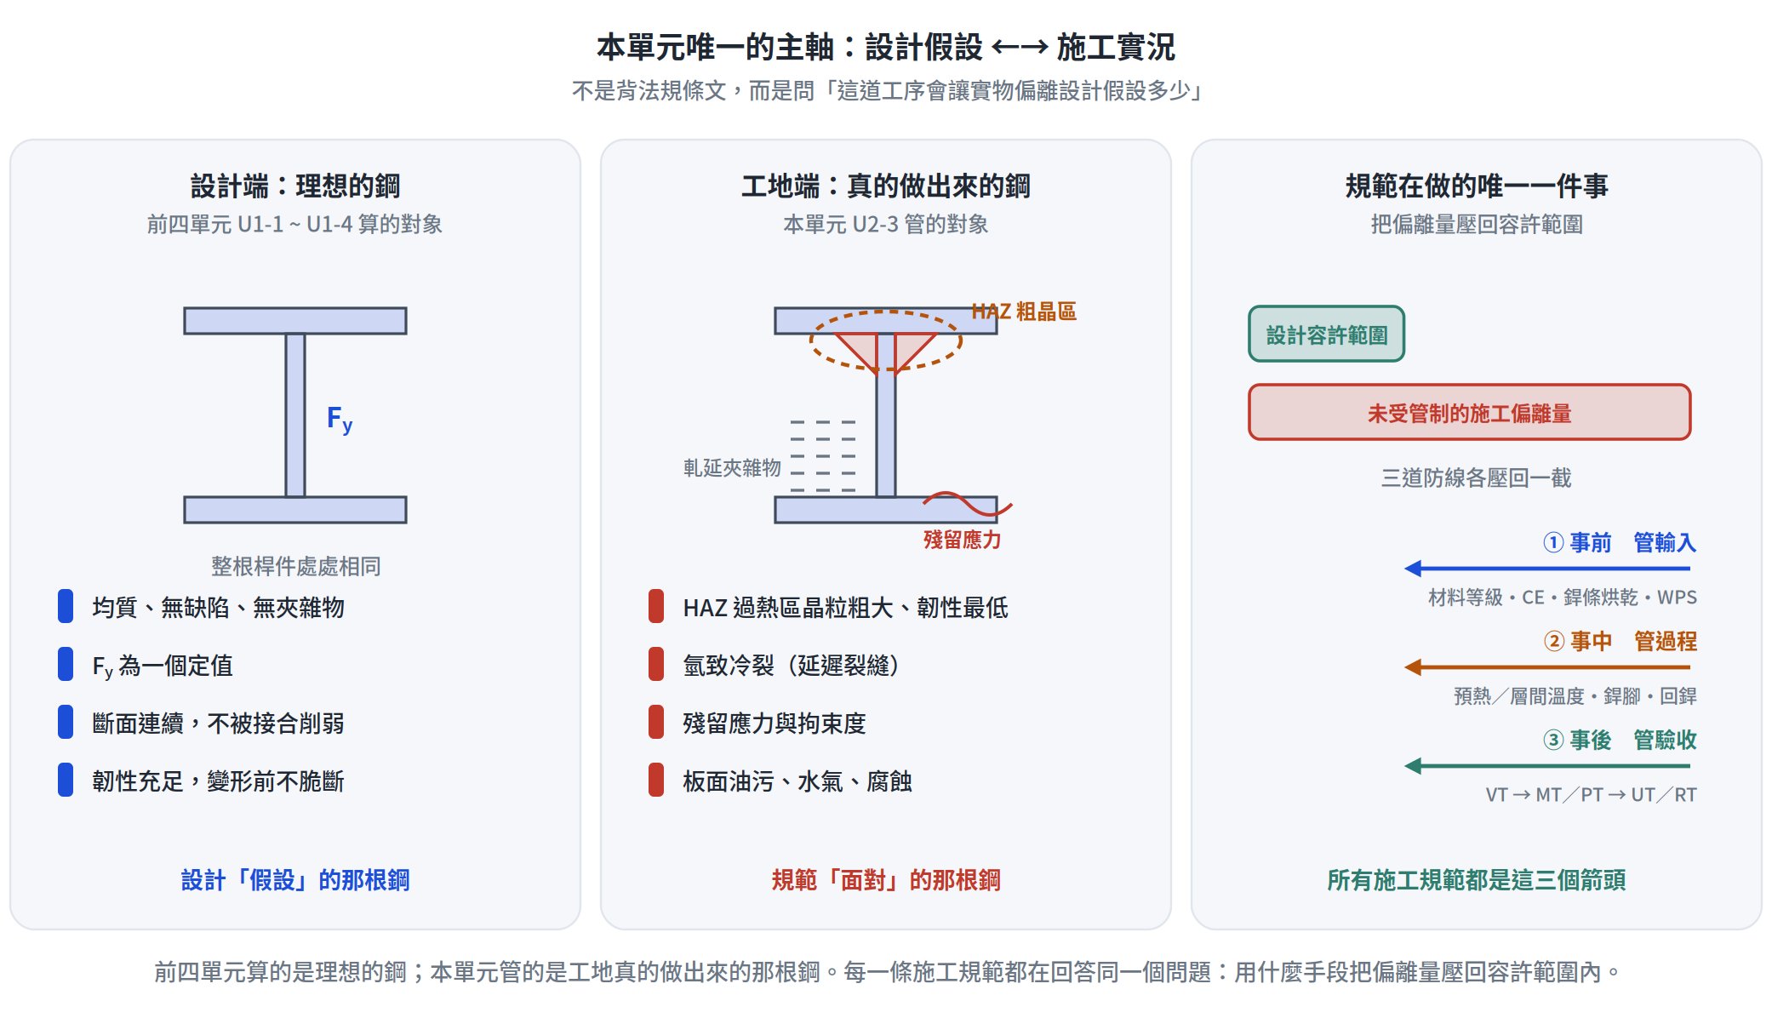
DIAGRAM · 觀念圖解
為什麼前四單元不用管這些，本單元卻要？
觀念解讀
U1-1~U1-4 算的是「理想的鋼」：均質、無缺陷、Fy 固定、斷面永遠不變。
U2-3 管的是「工地真的做出來的那根鋼」：有 HAZ、氫致冷裂、殘留應力、油污與腐蝕。
所有施工規範都在回答同一個問題：這道工序會讓實物偏離設計假設多少？
以及：要用什麼手段把偏離量壓回容許範圍內？
掌握這個主軸，就不必死背條文 —— 任何一條規定都能反推出它在擋哪一種偏離。

Slide 4
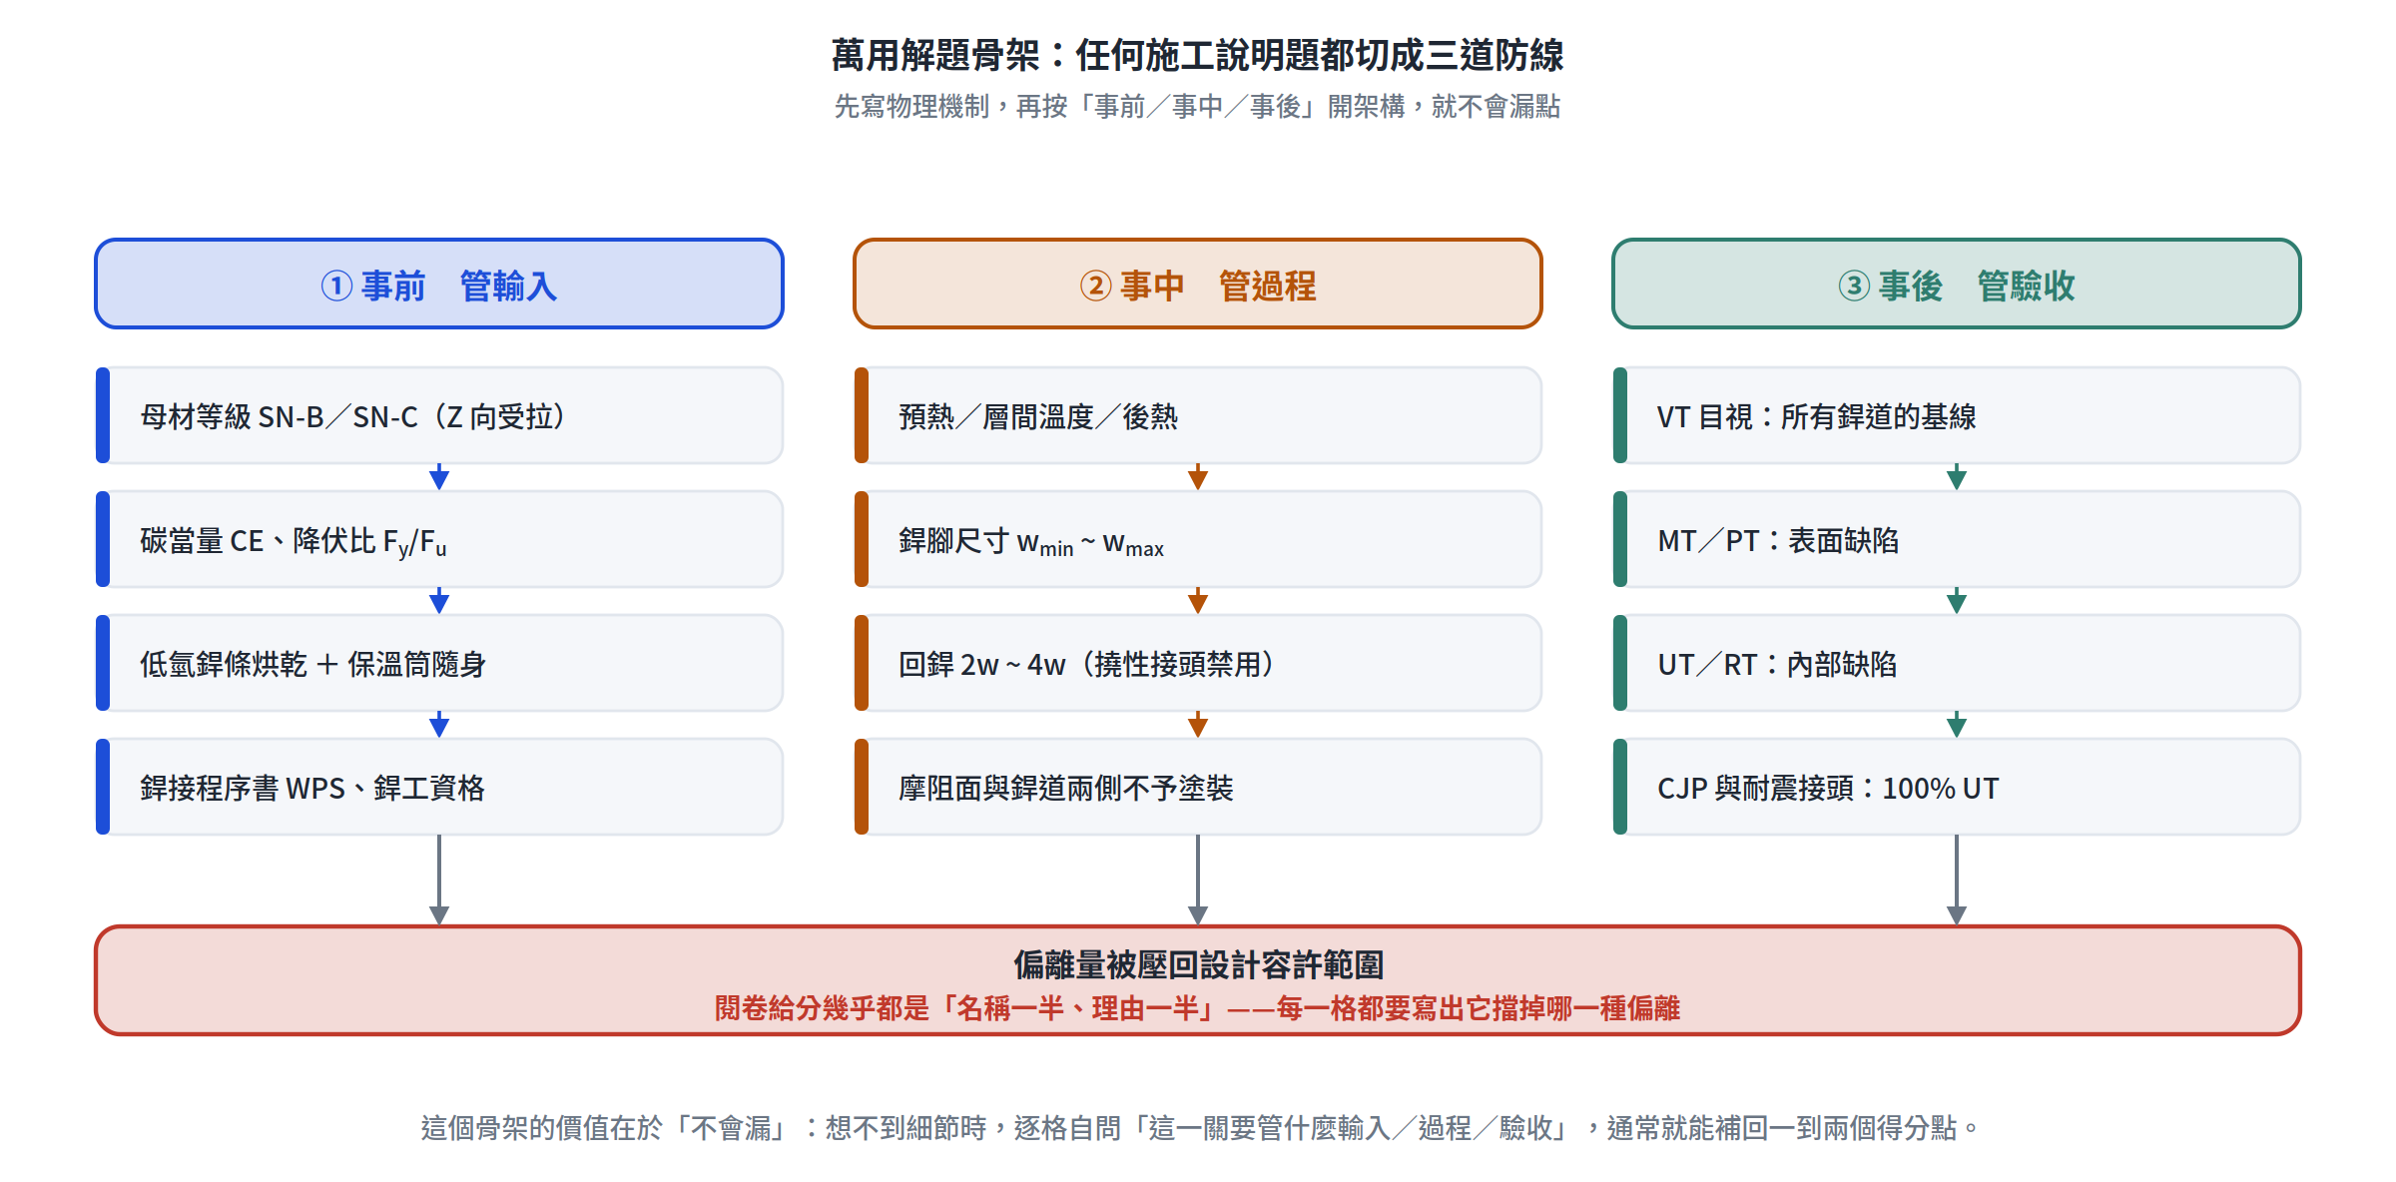
SOLVING FRAMEWORK · 解題骨架
進考場的第一個動作：把答案切成三道防線
歷屆閱卷給分幾乎都是「名稱一半、理由一半」。先寫物理機制，再按事前／事中／事後開架構，想不到細節時逐格自問「這一關要管什麼」，通常能補回一到兩個得分點。

Slide 5
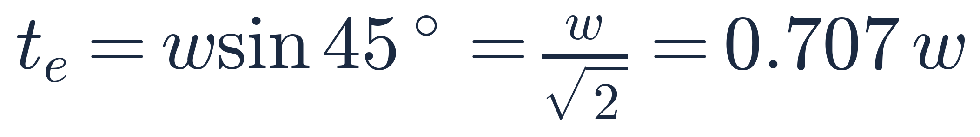
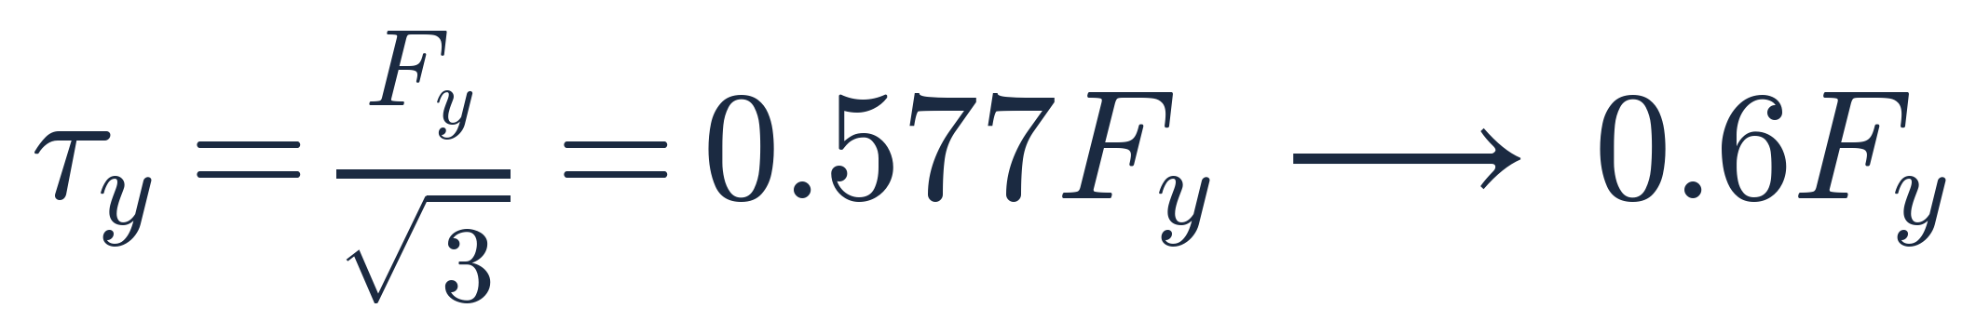
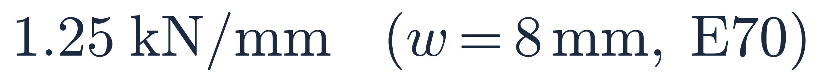
FORMULA · 銲接（一）
填角銲設計強度：兩個常數都不用背
設計強度（LRFD，銲道剪力破壞）
0.707 是幾何常數 —— 等腰直角三角形的最短破壞面
0.6 是剪切降伏常數 —— von Mises 準則取整
考場速算尺：E70、w = 8 mm 時的單位銲長強度
銲喉 te 是從銲根量到斜邊的垂線，不是銲腳 w；有效銲長要扣除起弧與熄弧的不良段。

Slide 6
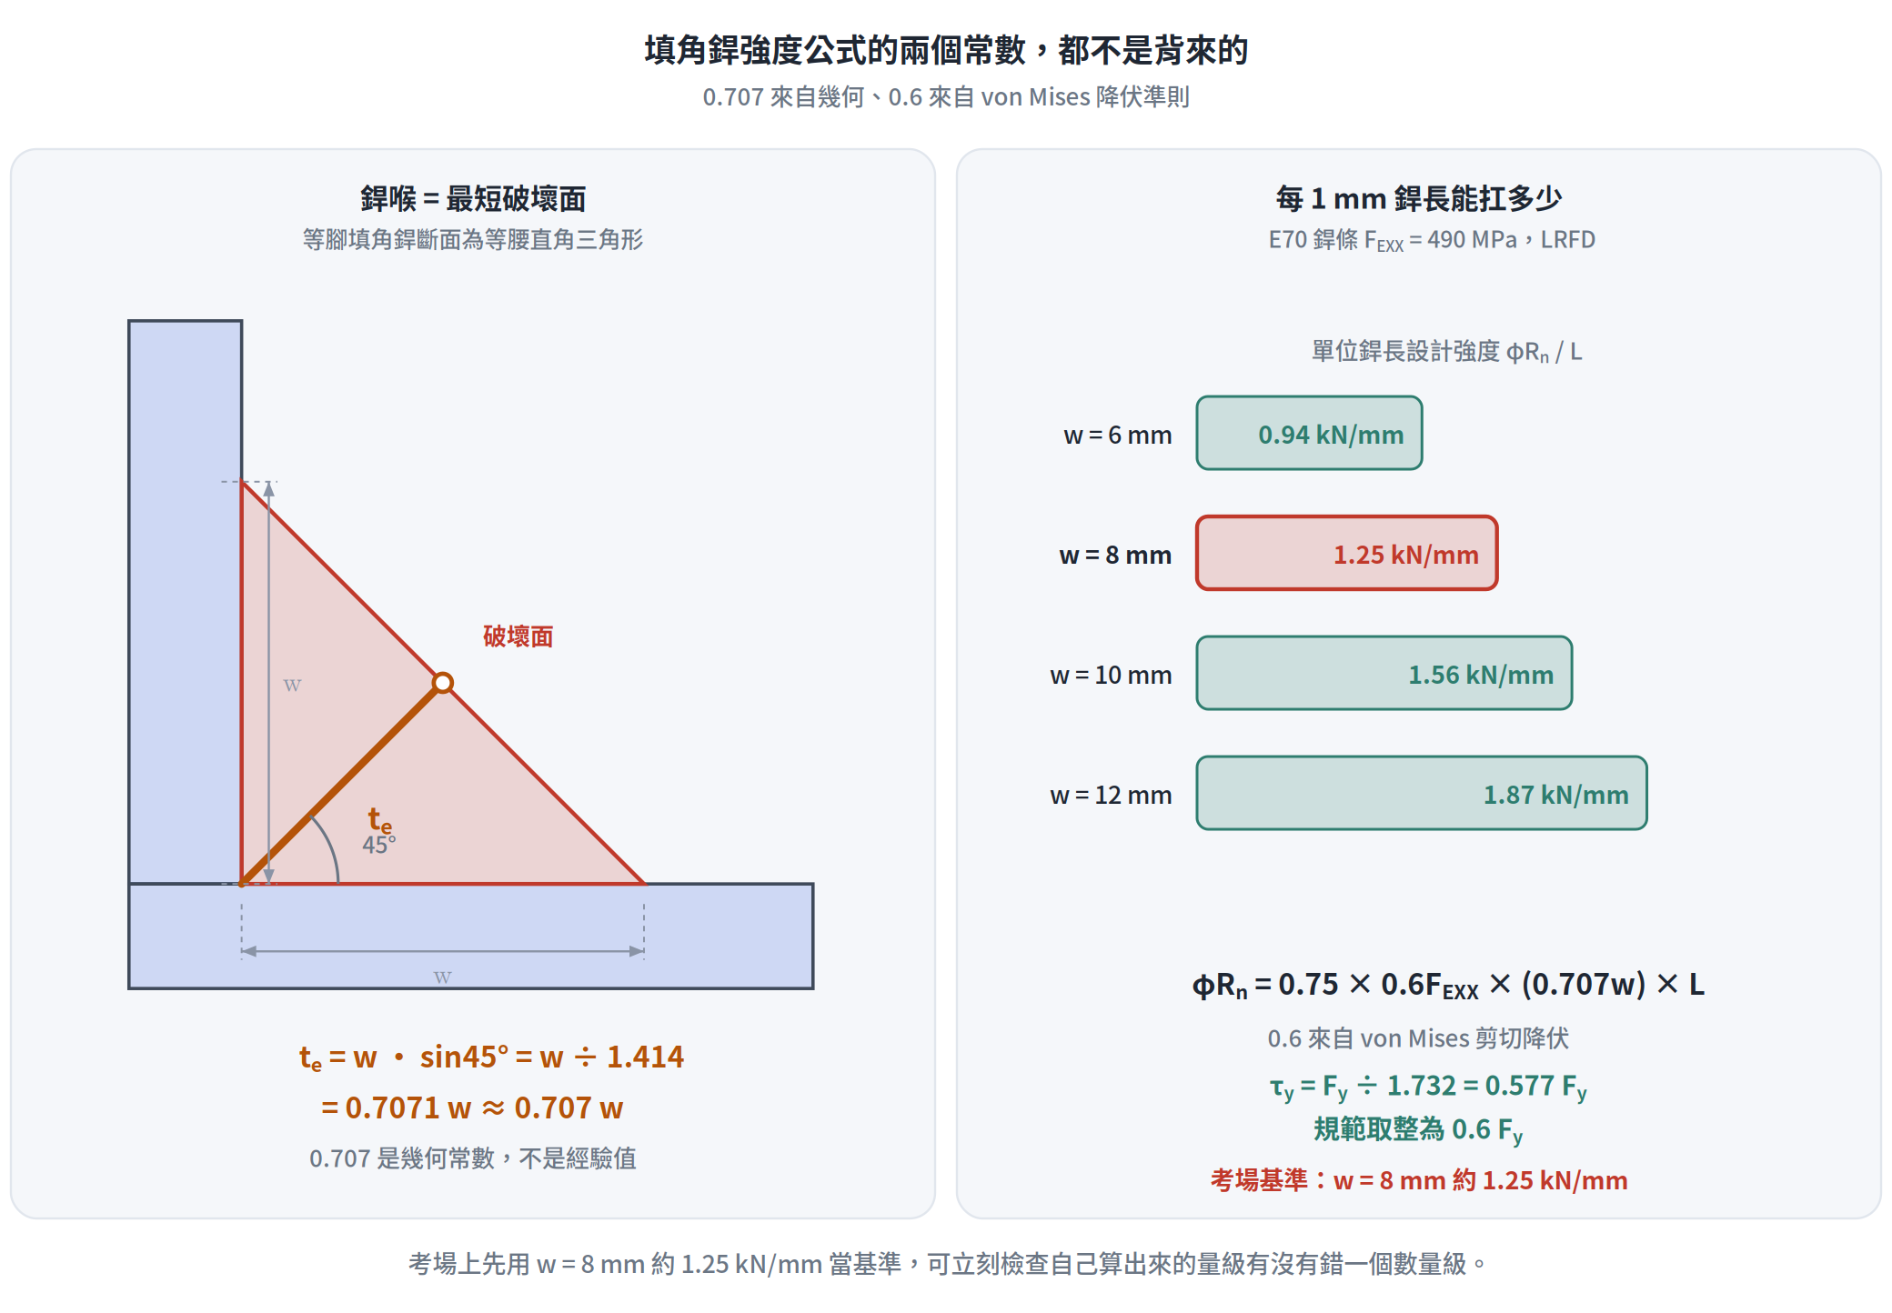
DIAGRAM · 觀念圖解
0.707 從哪裡來？——從一個等腰直角三角形
觀念解讀
等腳填角銲的斷面是等腰直角三角形，最短的那條路徑就是破壞面。
銲喉 te = w·sin45° = w/1.414 = 0.707w，純幾何，與材料無關。
0.6 來自 von Mises：純剪的降伏應力是拉力降伏的 0.577 倍，規範取整為 0.6。
先記住「w = 8 mm 約 1.25 kN/mm」，就能立刻檢查答案有沒有錯一個數量級。

Slide 7
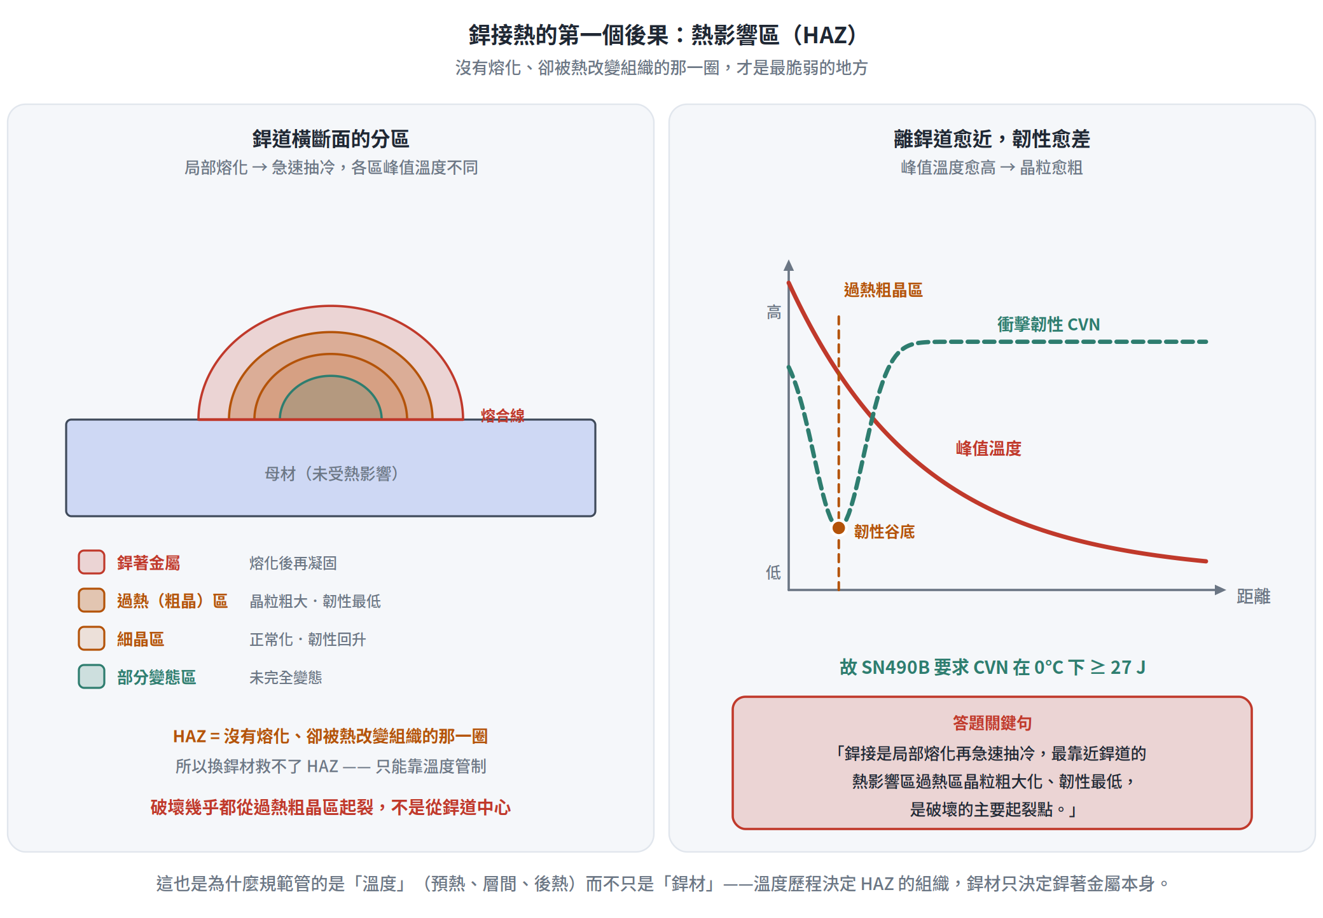
DIAGRAM · 物理機制（一）
銲接熱的第一個後果：熱影響區為什麼最脆弱
觀念解讀
銲接＝局部熔化再急速抽冷；離銲道最近的一圈沒熔化，卻被熱改變了組織。
過熱區晶粒粗大化、韌性最低，是破壞的主要起裂點 —— 不是銲道中心。
所以換銲材救不了 HAZ：銲材只決定銲著金屬，溫度歷程才決定 HAZ。
規範用 CVN（SN490B：0°C 下 ≥ 27 J）來管這件事，強度合格不代表韌性合格。
這也解釋了為什麼後面所有對策都繞著「溫度」打轉：預熱、層間溫度、後熱。

Slide 8
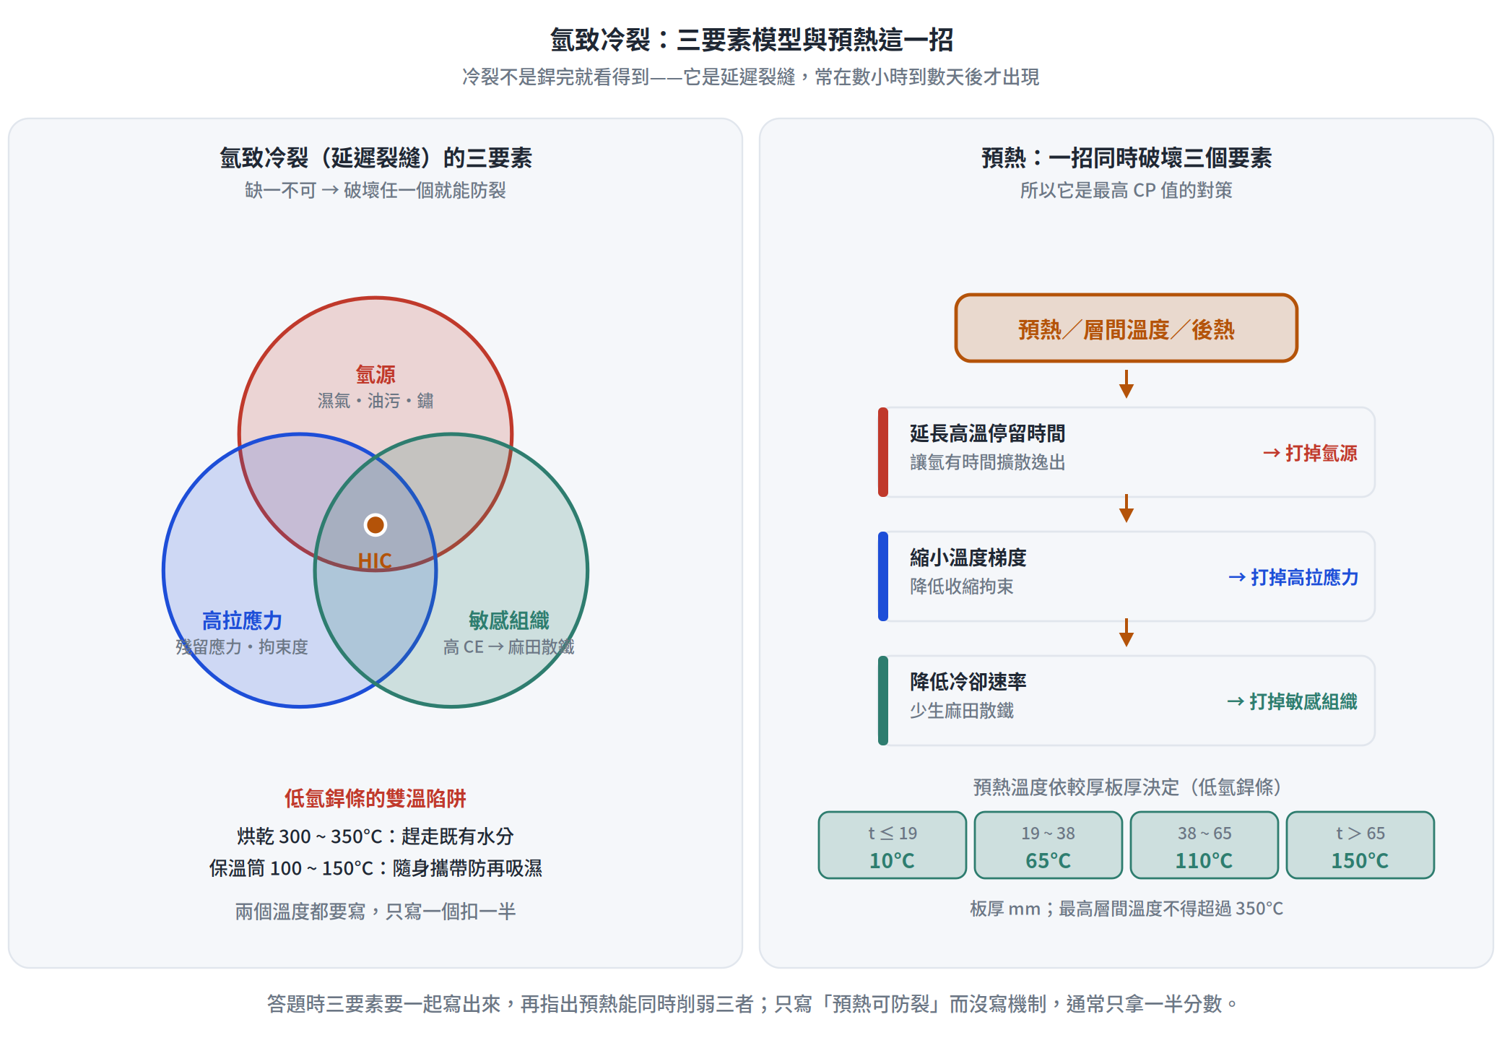
DIAGRAM · 物理機制（二）
氫致冷裂三要素：為什麼預熱是最高 CP 值的一招
觀念解讀
冷裂三要素：氫源（濕氣／油污）＋ 高拉應力（殘留應力／拘束度）＋ 敏感組織（高 CE 的麻田散鐵）。
三者缺一不可，所以破壞任一個都能防裂 —— 這是答題的結構。
預熱一招同時削弱三者：降低冷卻速率、延長氫擴散時間、縮小溫度梯度。
低氫銲條的雙溫陷阱：烘乾 300~350°C 趕水分，保溫筒 100~150°C 防再吸濕。
冷裂是延遲裂縫（Delayed Cracking），常在銲後數小時到數天才出現 —— 所以規範會要求銲後延遲一段時間再做 UT。

Slide 9
KNOWLEDGE CARD · 施工溫度管制
銲接溫度管制：四個數字群，各管一件事
管制項目 | 數值 | 它在擋什麼
低氫銲條烘乾 | 300 ~ 350°C（1 ~ 2 小時） | 趕走銲條塗料中既有的水分 —— 切斷氫源
保溫筒（攜行） | 100 ~ 150°C | 領出後隨身保溫，防止在工地再度吸濕
預熱（依較厚板厚） | t ≤ 19：10°C；~38：65°C；~65：110°C；再厚：150°C | 降低冷卻速率、延長氫擴散、縮小溫度梯度
最低層間溫度 | 等於該厚度的預熱溫度 | 多層銲時每一道都要維持，不能只預熱第一道
最高層間溫度 | 不得超過 350°C | 過高會讓晶粒持續粗化，韌性反而下降
後熱／消除應力退火 | 銲後立即保溫或 PWHT | 讓殘留氫繼續逸出、鬆弛殘留應力

Slide 10
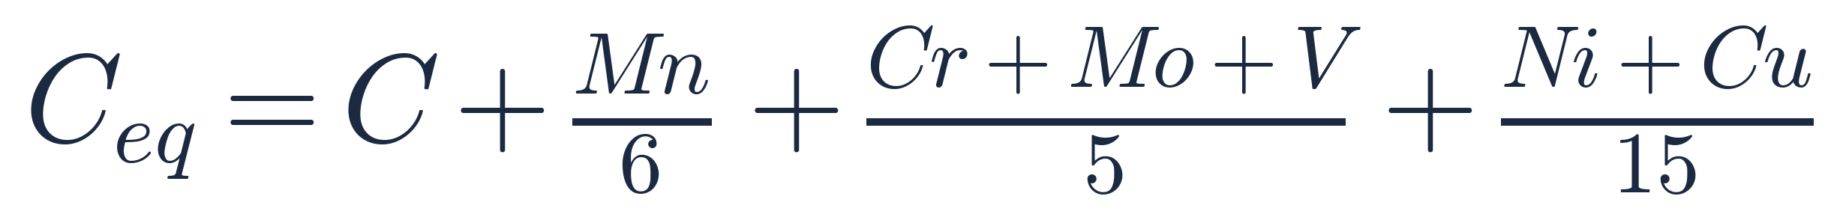
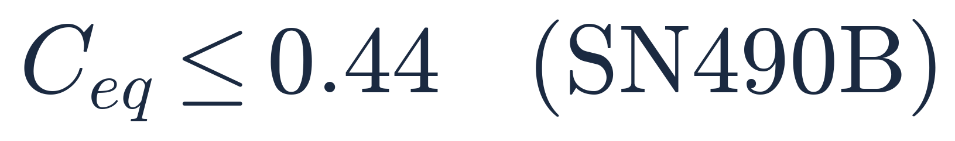
FORMULA · 銲接（二）
碳當量：判斷這塊鋼「好不好銲」的單一指標
IIW 碳當量 —— 把各合金元素折算成等效含碳量
SN490B 的規範上限
預熱在物理上做了三件事
CE 愈高愈容易生成麻田散鐵（冷裂三要素中的「敏感組織」），所需預熱溫度也愈高。薄板低合金鋼可用 Pcm（銲接裂縫敏感性組成）取代 CE。

Slide 11
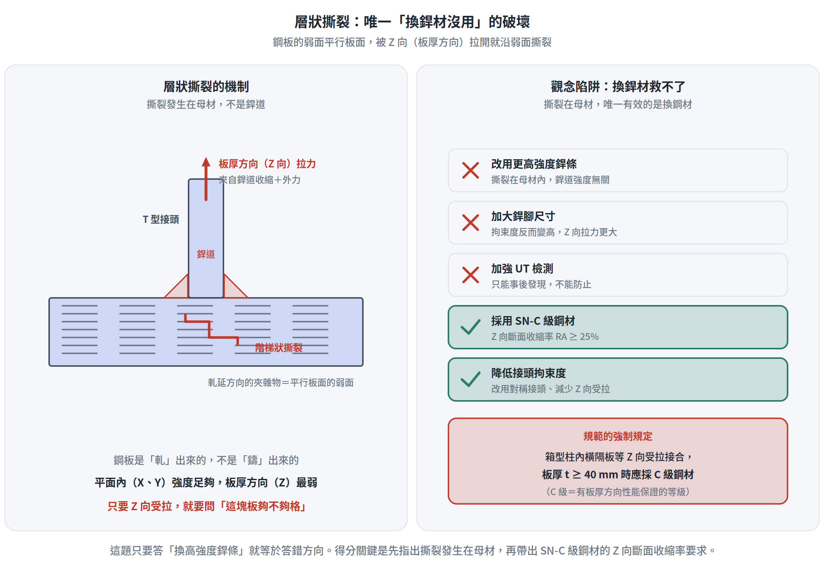
DIAGRAM · 物理機制（三）
層狀撕裂：唯一一種「換銲材完全沒用」的破壞
觀念解讀
鋼板是軋出來的：夾雜物被壓扁成平行板面的弱面，板厚（Z）方向最弱。
T 型接頭在 Z 向受拉（銲道收縮 ＋ 外力）時，沿弱面呈階梯狀撕裂。
撕裂發生在母材而非銲道 —— 所以換高強度銲條、加大銲腳都無效，甚至更糟。
唯一有效的是換鋼材：SN-C 級（Z 向斷面收縮率 RA ≥ 25%），並降低接頭拘束度。
箱型柱內橫隔板等 Z 向受拉接合，板厚 t ≥ 40 mm 時規範要求採用 C 級鋼材。

Slide 12
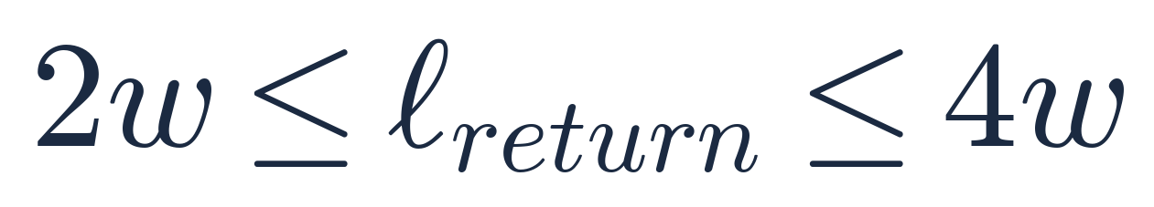
FORMULA · 銲接（三）
銲腳與回銲：三個都是用「幾何」在管冶金
最小銲腳（依較厚板厚）—— 防止厚板抽熱過快
最大銲腳 —— 防止熔蝕板緣、削弱母材
回銲長度（上下限皆為規範明訂）
回銲的例外一定要寫出來：需保持轉動撓性的接頭（簡支梁雙角鋼的外伸肢）嚴禁回銲，否則等於把鉸接焊成剛接，端部反而被迫承受彎矩而拉裂。

Slide 13
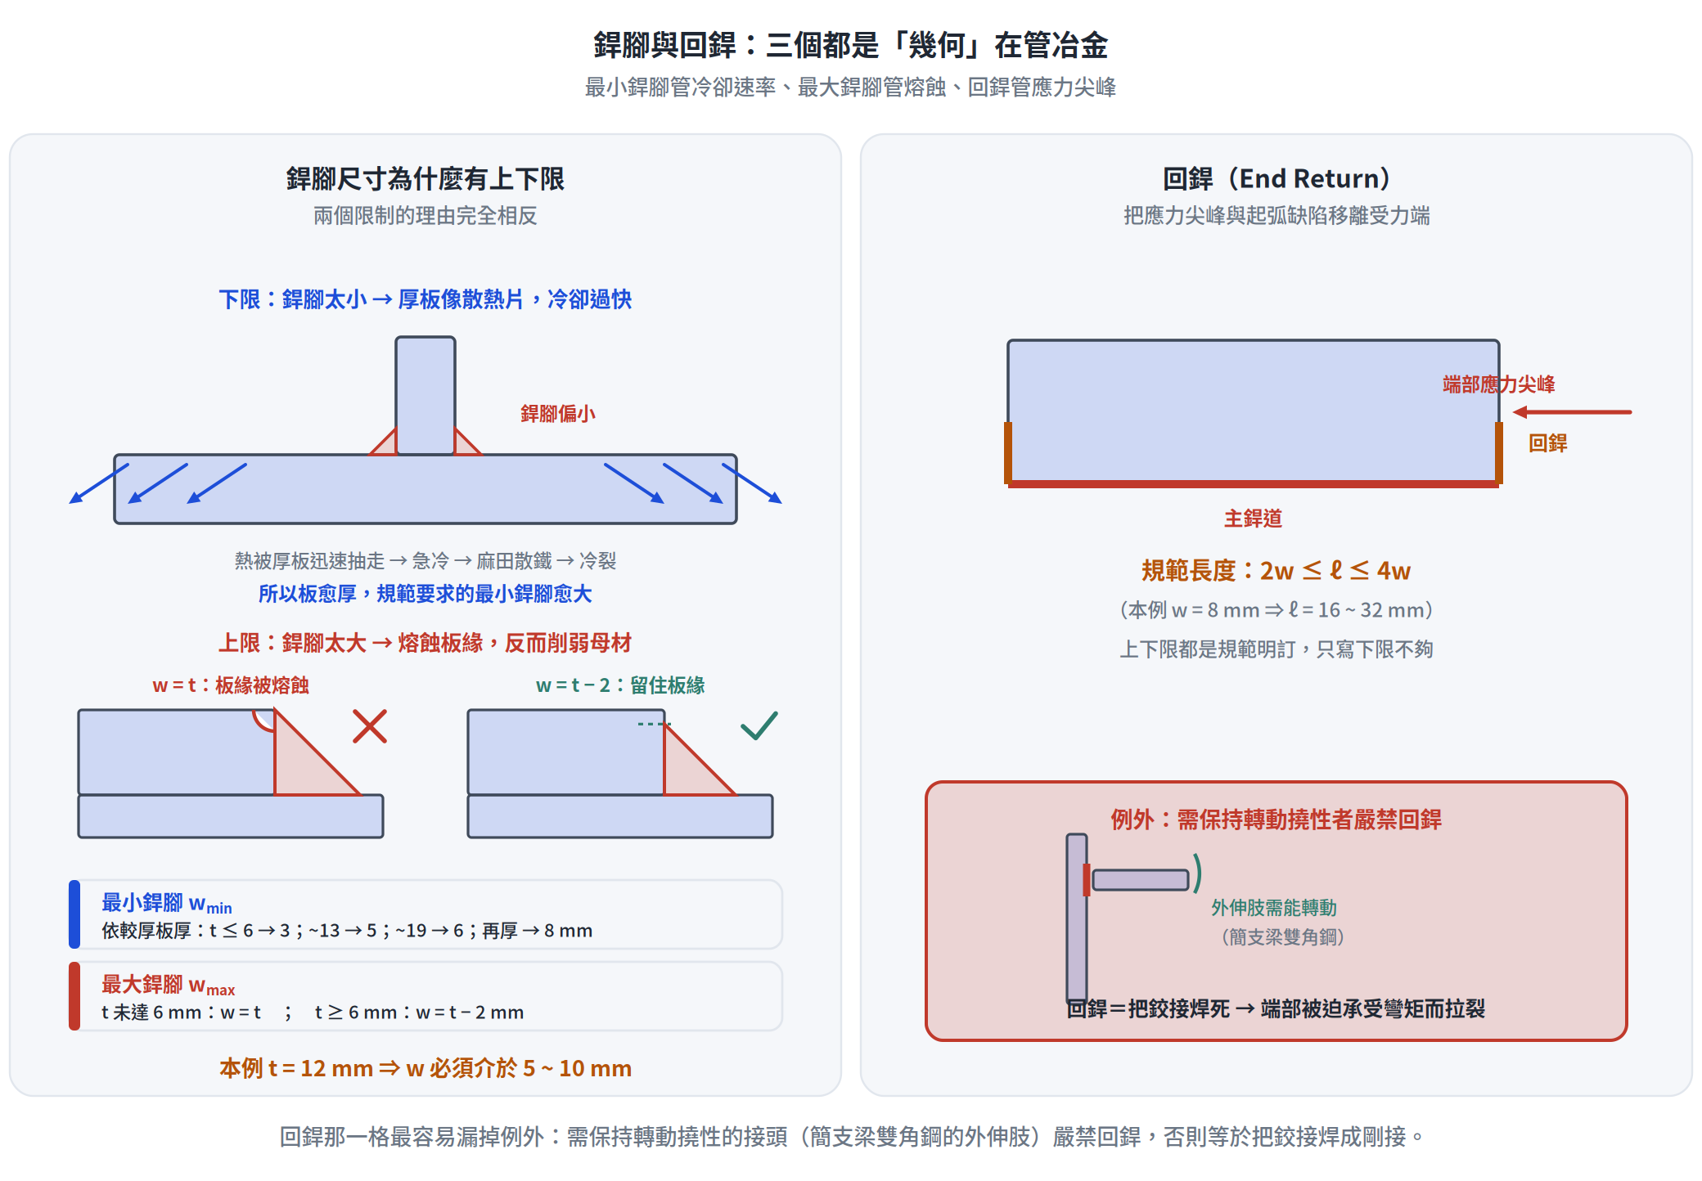
DIAGRAM · 觀念圖解
上限與下限的理由，剛好完全相反
觀念解讀
下限（最小銲腳）：銲道太小而母材太厚時，厚板像散熱片把熱抽走 → 急冷 → 冷裂。
上限（最大銲腳）：銲腳頂到板緣會熔蝕母材，反而把斷面削弱，故 t ≥ 6 mm 時取 t − 2 mm。
回銲把起弧缺陷與端部應力尖峰移離受力位置，長度 2w ~ 4w。
例外：需保持轉動撓性者嚴禁回銲 —— 這一條最常被漏掉。

Slide 14
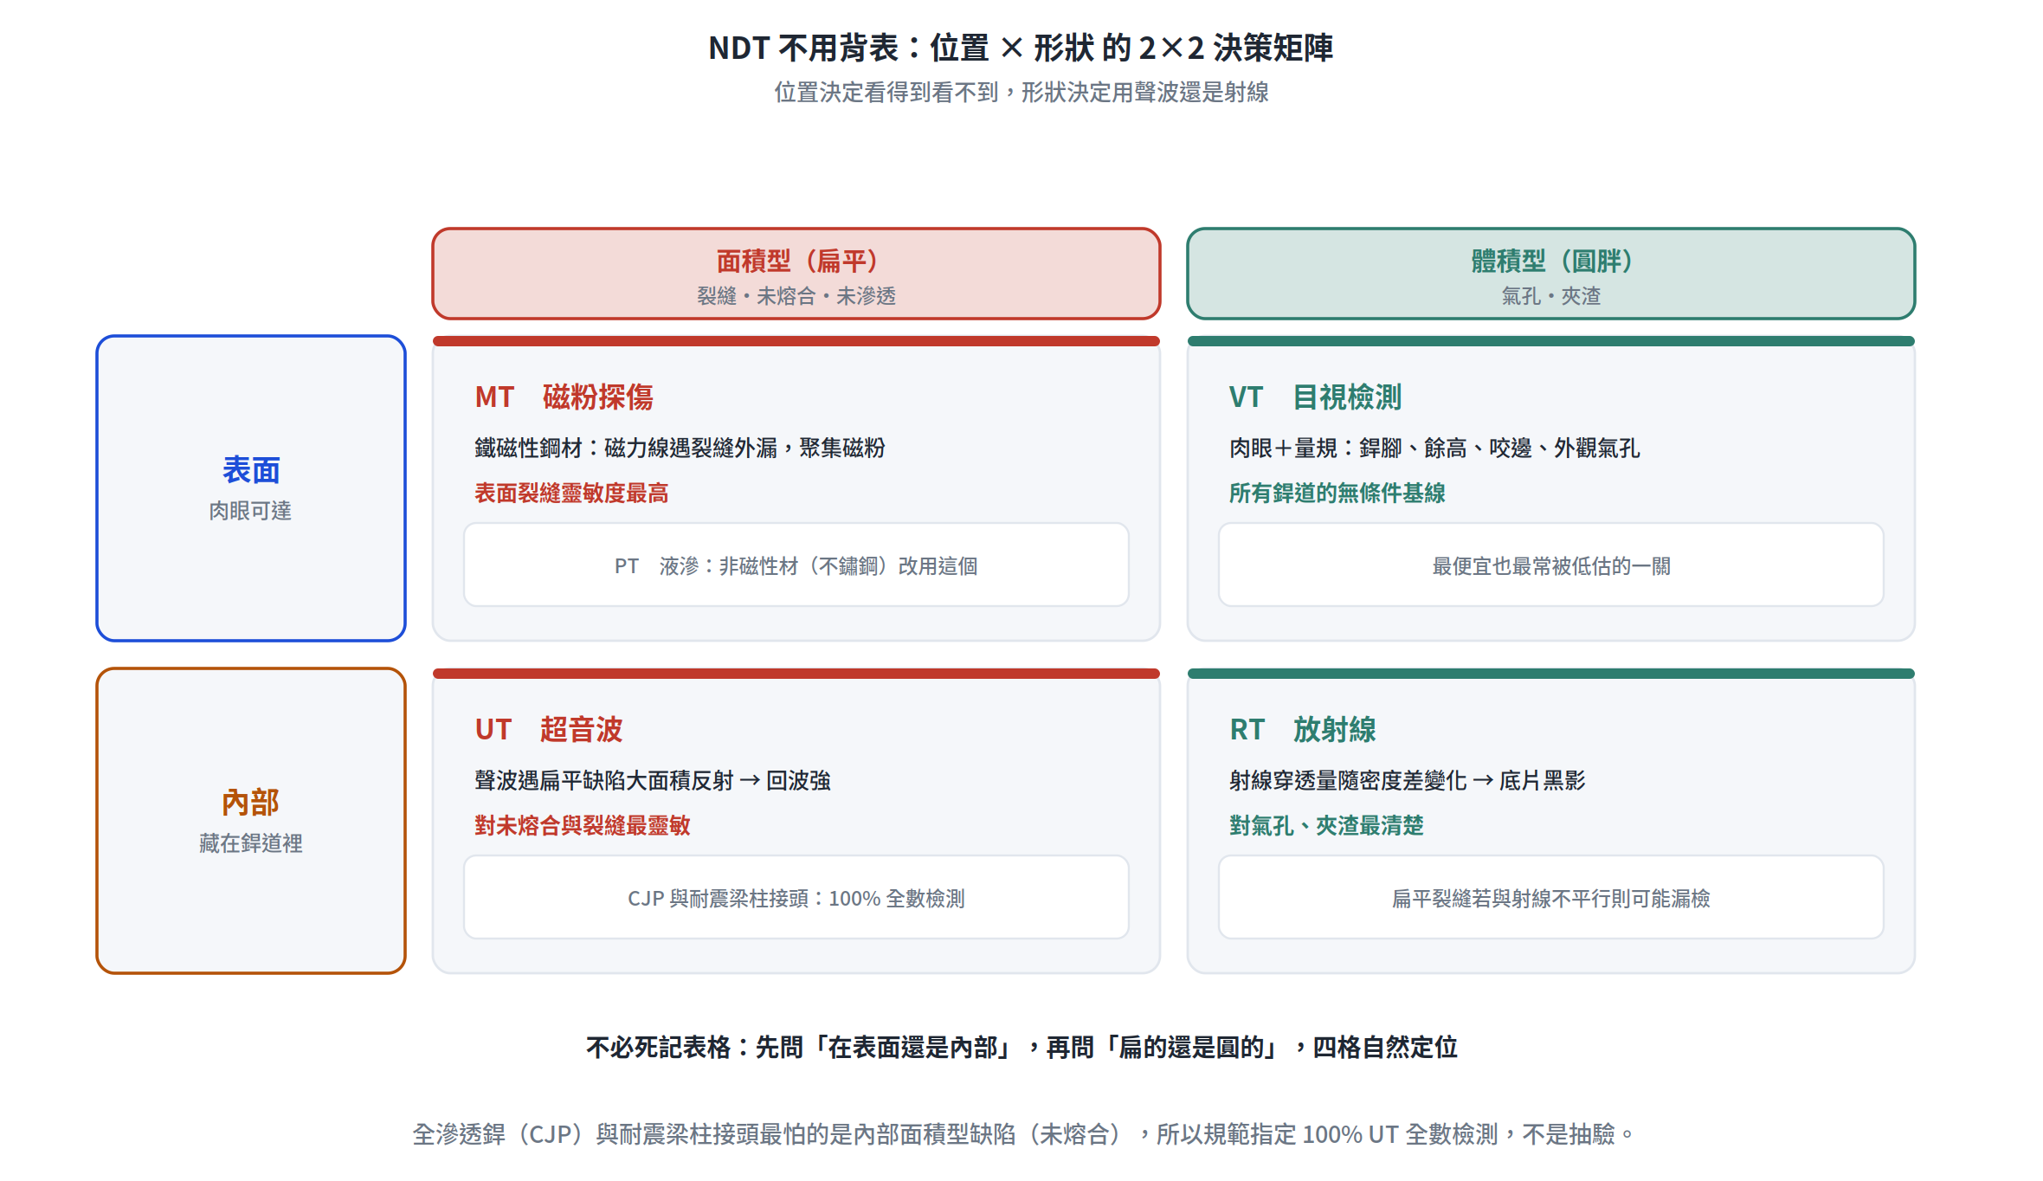
DIAGRAM · 驗收
NDT 不用背表：位置 × 形狀 的 2×2 決策矩陣
觀念解讀
先問「缺陷在表面還是內部」，再問「形狀是扁平（面積型）還是圓胖（體積型）」。
表面＋面積型 → MT（鐵磁性鋼材靈敏度最高）；非磁性材（不鏽鋼）改用 PT。
內部＋面積型 → UT：聲波遇扁平缺陷大面積反射，對未熔合與裂縫最靈敏。
內部＋體積型 → RT：射線穿透量隨密度差變化，對氣孔、夾渣最清楚。
VT 目視是所有銲道的無條件基線；CJP 與耐震梁柱接頭最怕內部面積型缺陷，所以規範指定 100% UT 全數檢測，不是抽驗。

Slide 15
KNOWLEDGE CARD · 對照表
五種非破壞檢測：一頁講完差異
方法 | 原理 | 最擅長抓 | 限制
VT 目視 | 肉眼 ＋ 銲道量規 | 銲腳、餘高、咬邊、外觀氣孔 | 只看得到表面外觀
MT 磁粉 | 磁力線遇裂縫外漏，磁粉聚集 | 表面與近表面裂縫（靈敏度最高） | 僅適用鐵磁性材料
PT 液滲 | 毛細滲入後顯像劑吸出 | 表面開口缺陷（非磁性材適用） | 缺陷未開口則檢不到
UT 超音波 | 聲波在缺陷界面反射，量回波 | 內部未熔合、未滲透、裂縫 | 需受訓人員判讀，結果不易存證
RT 放射線 | 射線穿透量隨密度差 → 底片黑影 | 內部氣孔、夾渣（體積型） | 扁平裂縫方向不利時可能漏檢；輻射安全

Slide 16
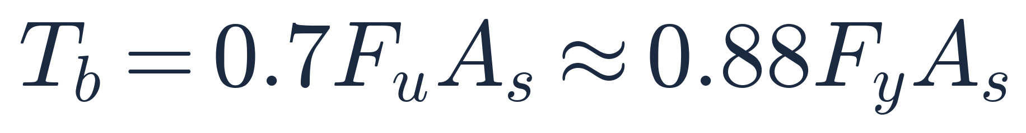
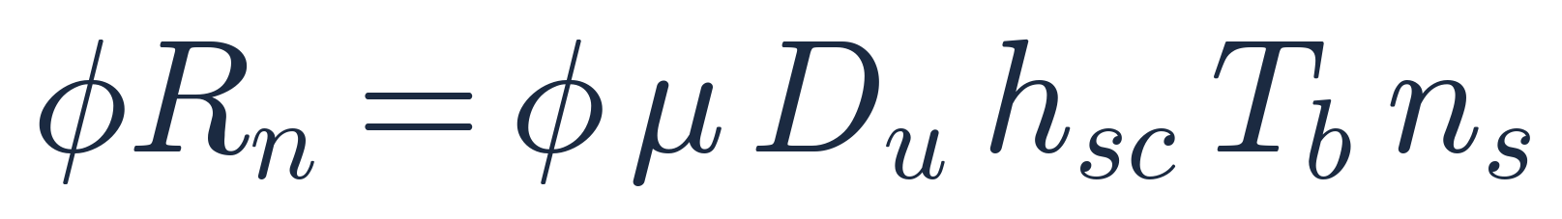
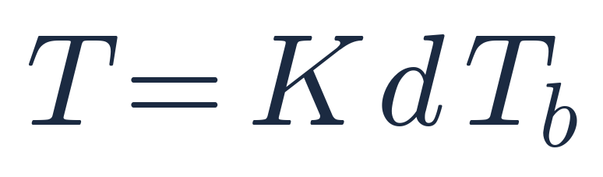
FORMULA · 高拉力螺栓
預拉力與摩阻型強度
最小預拉力 —— 剛好落在降伏邊緣的塑性平台上
摩阻型（Slip-critical）設計滑動強度
承壓型的孔壁承壓強度（傳力機制完全不同）
扭矩法的換算式 —— K 值是經驗係數，受潤滑與螺紋狀態影響
Du = 1.13（實際預拉力對規定值的比值）、hsc 為孔形係數（標準孔 = 1.0）、ns 為摩擦面數。μ 依表面處理分級：Class A 約 0.33、Class B（噴砂）約 0.50。

Slide 17
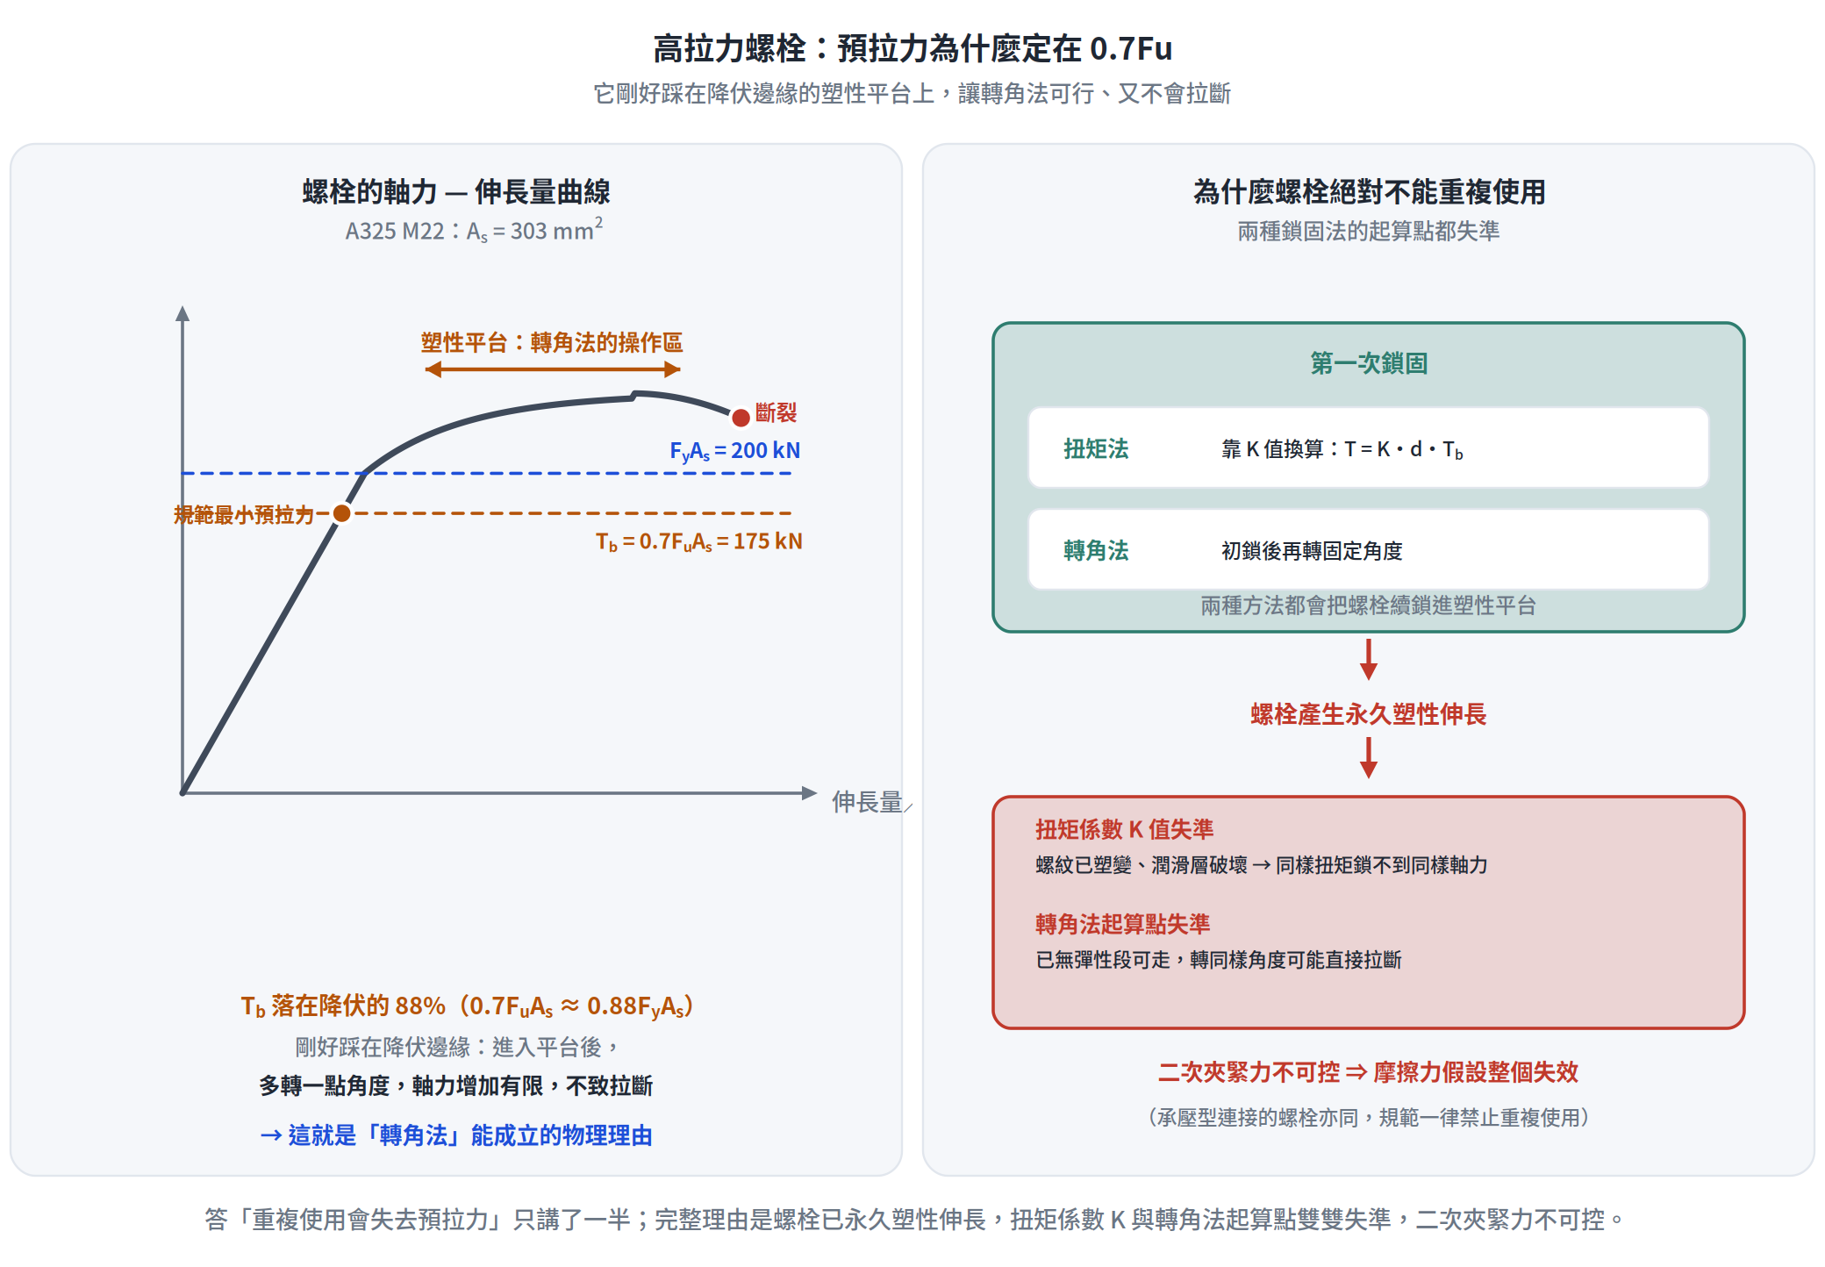
DIAGRAM · 觀念圖解
為什麼預拉力定在 0.7Fu？為什麼螺栓不能重複使用？
觀念解讀
A325 的 0.7Fu 約等於 0.88Fy —— 剛好踩在降伏邊緣的塑性平台上。
在平台上多轉一點角度，軸力增加有限、不致拉斷 → 這就是轉角法能成立的物理理由。
鎖過一次的螺栓已產生永久塑性伸長：扭矩係數 K 與轉角法起算點雙雙失準。
結果是二次夾緊力不可控 → 摩擦力這個設計假設整個失效，故規範一律禁止重複使用。
答「重複使用會失去預拉力」只講了一半，要寫出「已塑性伸長 → 兩種鎖固法的起算點都失準」。

Slide 18
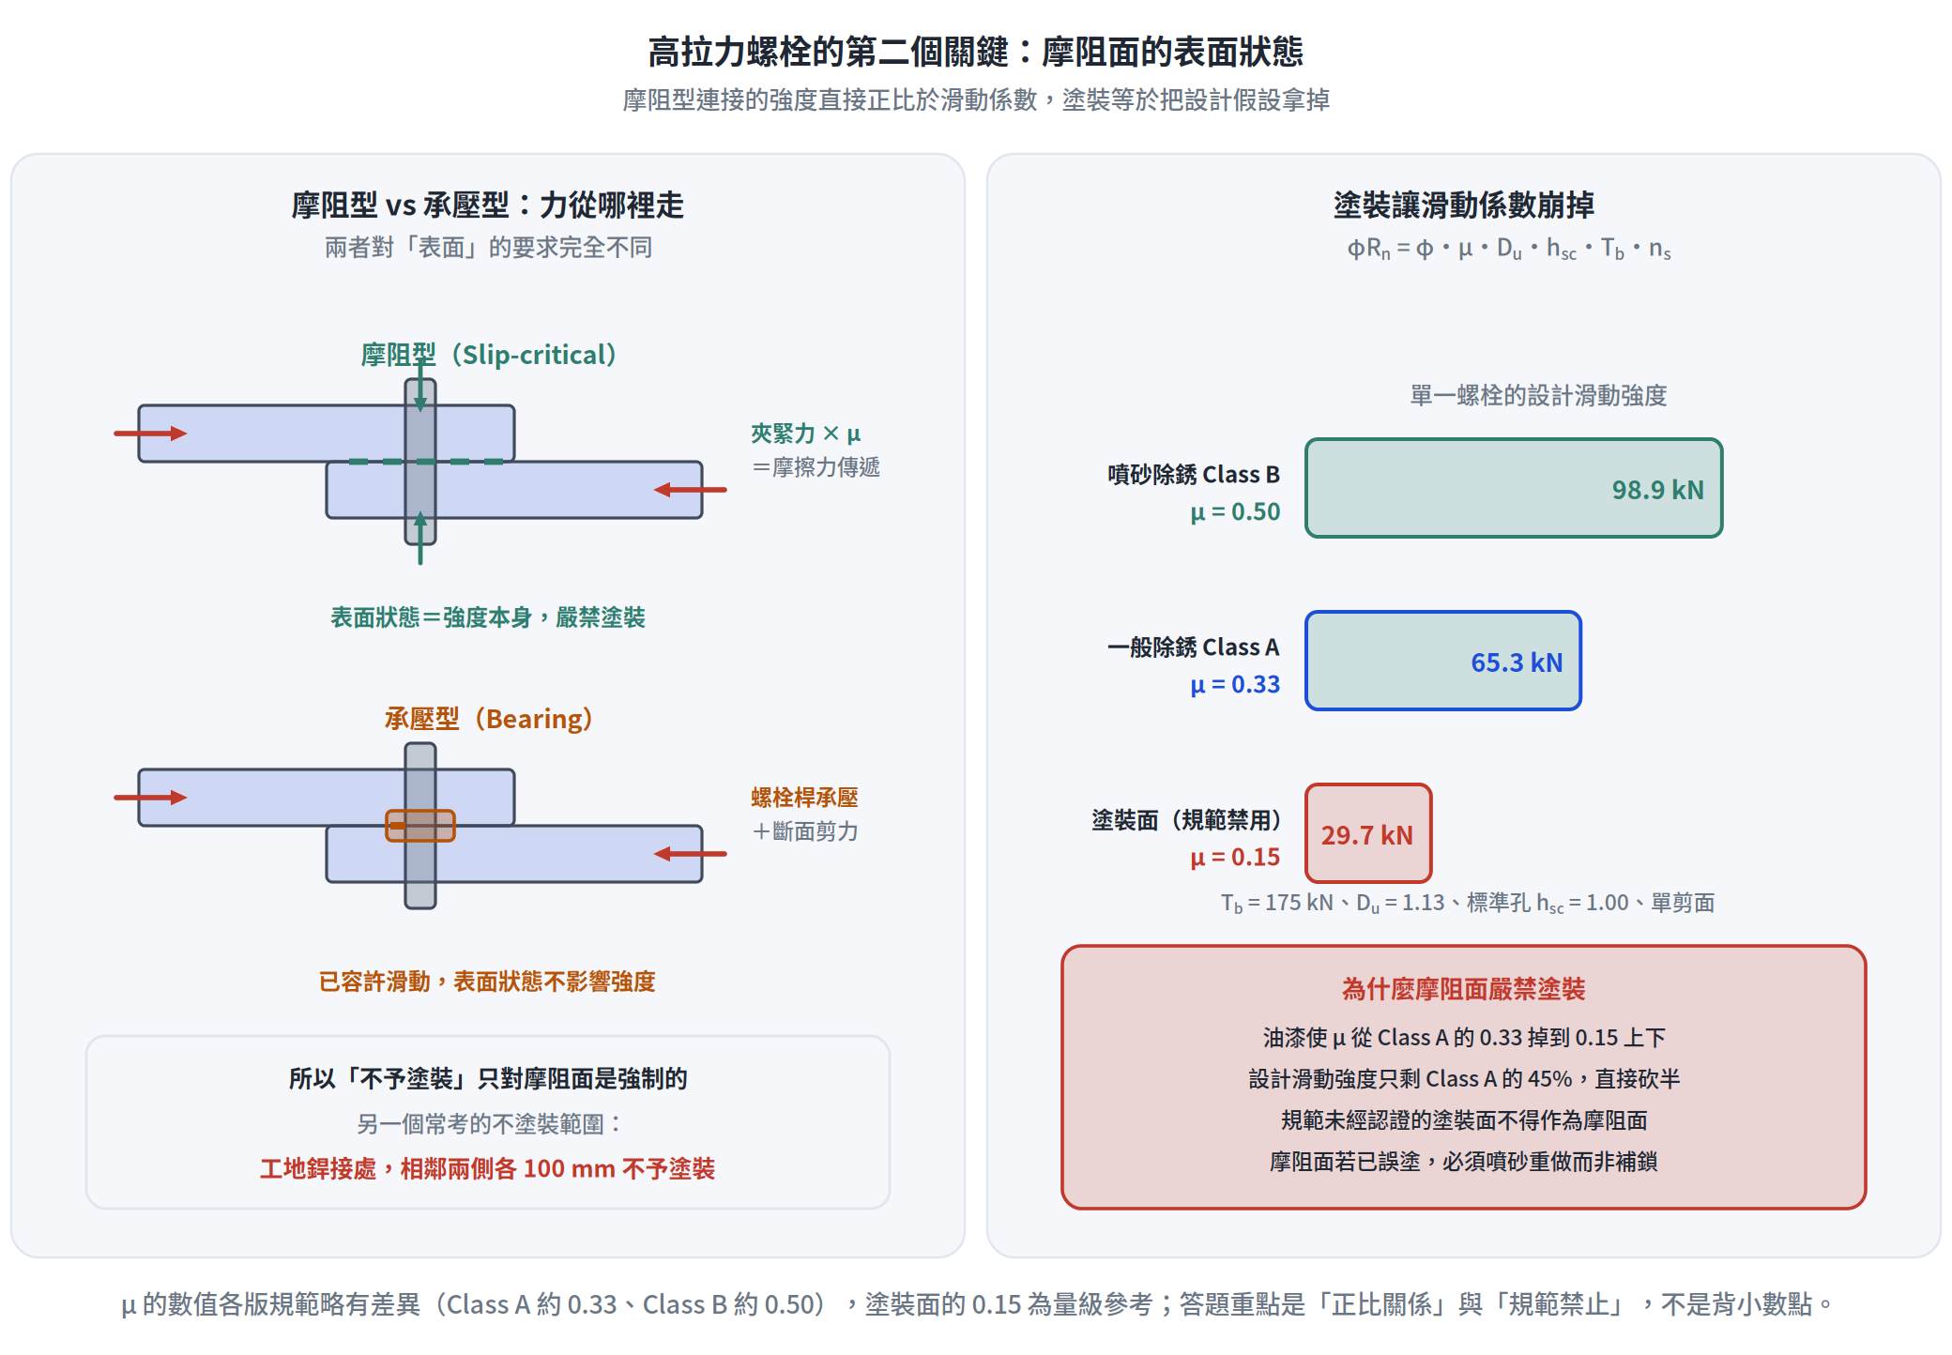
DIAGRAM · 觀念圖解
摩阻面為什麼嚴禁塗裝？——強度直接正比於 μ
觀念解讀
摩阻型靠「夾緊力 × 滑動係數」傳力，表面狀態就是強度本身。
承壓型已容許滑動、改由螺栓桿承壓與剪力傳力，表面狀態不影響強度。
油漆使 μ 從 Class A 的 0.33 掉到 0.15 上下，設計滑動強度直接砍半以上。
另一個常考的不塗裝範圍：工地銲接處，相鄰兩側各 100 mm 不予塗裝。
μ 的數值各版規範略有差異，答題重點是「正比關係」與「規範禁止未經認證的塗裝面」，不是背小數點。

Slide 19
SOLUTION FLOW
高拉力螺栓施工題：先判連接型式，再判表面狀態
① 讀題：這個接合是摩阻型（Slip-critical）還是承壓型（Bearing）？
接合允不允許滑動？
不允許（摩阻型）
允許（承壓型）
表面狀態＝強度本身
摩阻面嚴禁塗裝、嚴禁有油污與浮銹
需管制 μ 的分級（Class A／B）
改由螺栓桿承壓與剪力傳力
表面狀態不影響強度
但仍需鎖到規定預拉力以防鬆脫
兩者共同的紅線：螺栓一律不得重複使用（已永久塑性伸長）
考場常見的三個情境：重複使用、摩阻面誤塗裝、用普通扳手取代扭矩扳手 —— 三者破壞的都是同一個假設：夾緊力可控。

Slide 20
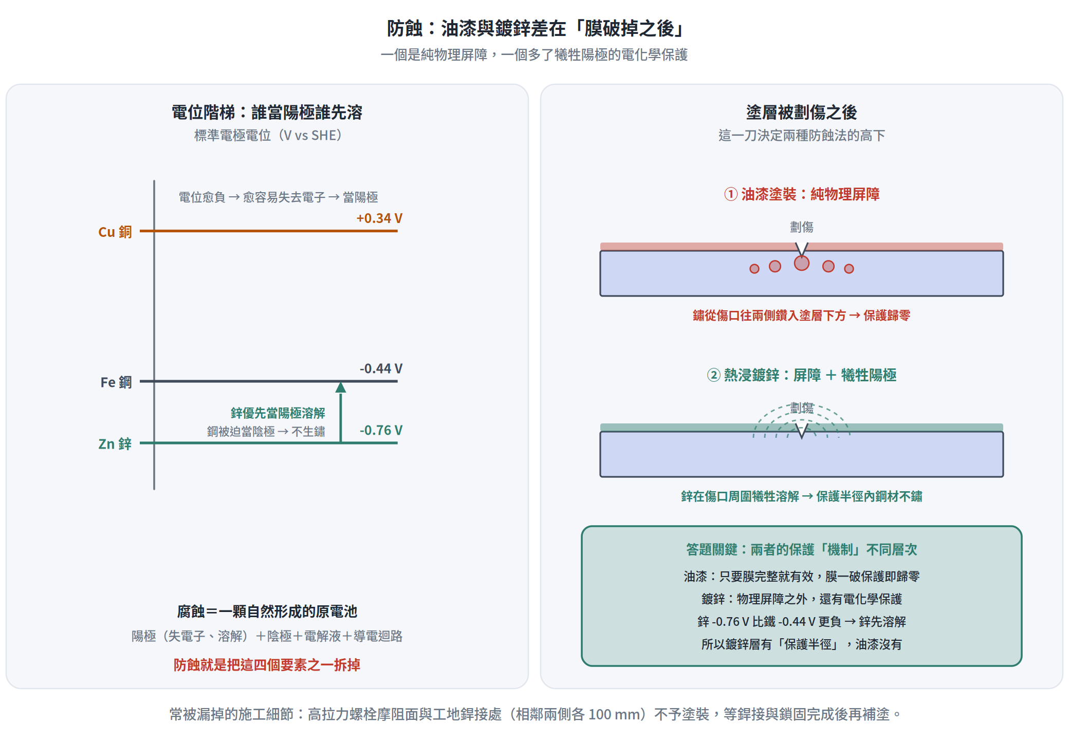
DIAGRAM · 物理機制（四）
防蝕：油漆與鍍鋅的差別，在「膜破掉之後」
觀念解讀
腐蝕是一顆自然形成的原電池：陽極 ＋ 陰極 ＋ 電解液 ＋ 導電迴路，缺一不可。
油漆是純物理屏障，把電解液隔開；膜一破，保護立刻歸零。
熱浸鍍鋅除了屏障，還多了犧牲陽極：鋅 −0.76 V 比鐵 −0.44 V 更負，鋅優先溶解。
所以鍍鋅層有「保護半徑」——就算被劃傷，半徑內的鋼材依然不生鏽。
施工細節：高拉力螺栓摩阻面、工地銲接處相鄰兩側各 100 mm 不予塗裝，作業完成後再補塗。

Slide 21
KNOWLEDGE CARD · 對照表
油漆塗裝 vs 熱浸鍍鋅
比較項目 | 油漆塗裝 | 熱浸鍍鋅
保護機制 | 純物理屏障（隔絕電解液） | 物理屏障 ＋ 犧牲陽極電化學保護
膜被劃傷後 | 保護歸零，鏽由傷口往塗層下鑽 | 保護半徑內鋼材仍不生鏽
施工溫度 | 常溫，可現場施作與補漆 | 約 450°C 熔鋅槽，需工廠浸鍍
尺寸與變形 | 不受限 | 受鋅槽尺寸限制；高溫可能造成翹曲
對銲接的影響 | 銲道兩側各 100 mm 不予塗裝 | 鍍鋅層銲接會產生鋅蒸氣與氣孔，需先去除
維護 | 需定期重塗 | 壽命長，維護需求低

Slide 22
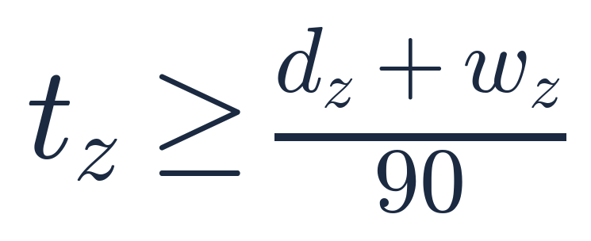
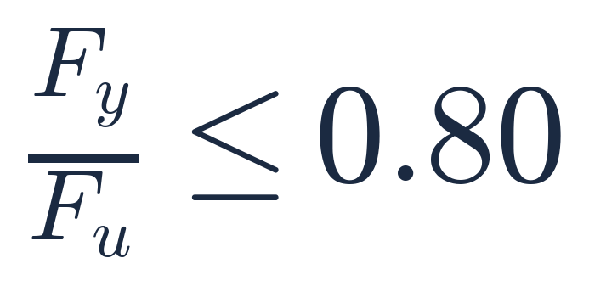

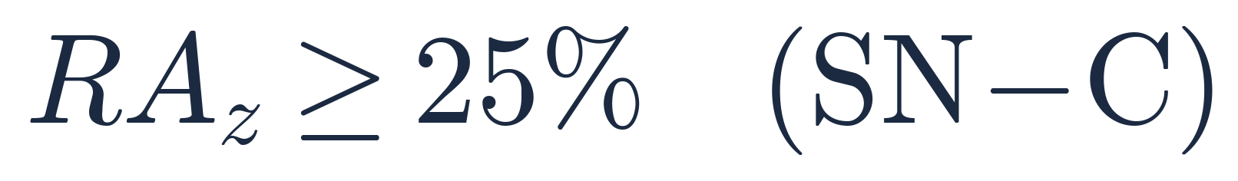
FORMULA · 耐震加嚴
耐震構材：連「材料不准太強」都要管
節點域腹板最小厚度（防剪力挫屈的寬厚比門檻）
其中 dz、wz 的量法
降伏比上限 —— 確保降伏後還有加工硬化的行程
母材衝擊韌性（SN490B）
板厚方向斷面收縮率（SN-C 級）
一般構材只管強度下限；耐震構材連上限、降伏比、韌性都要管 —— 這是本單元最違反直覺的一條。

Slide 23
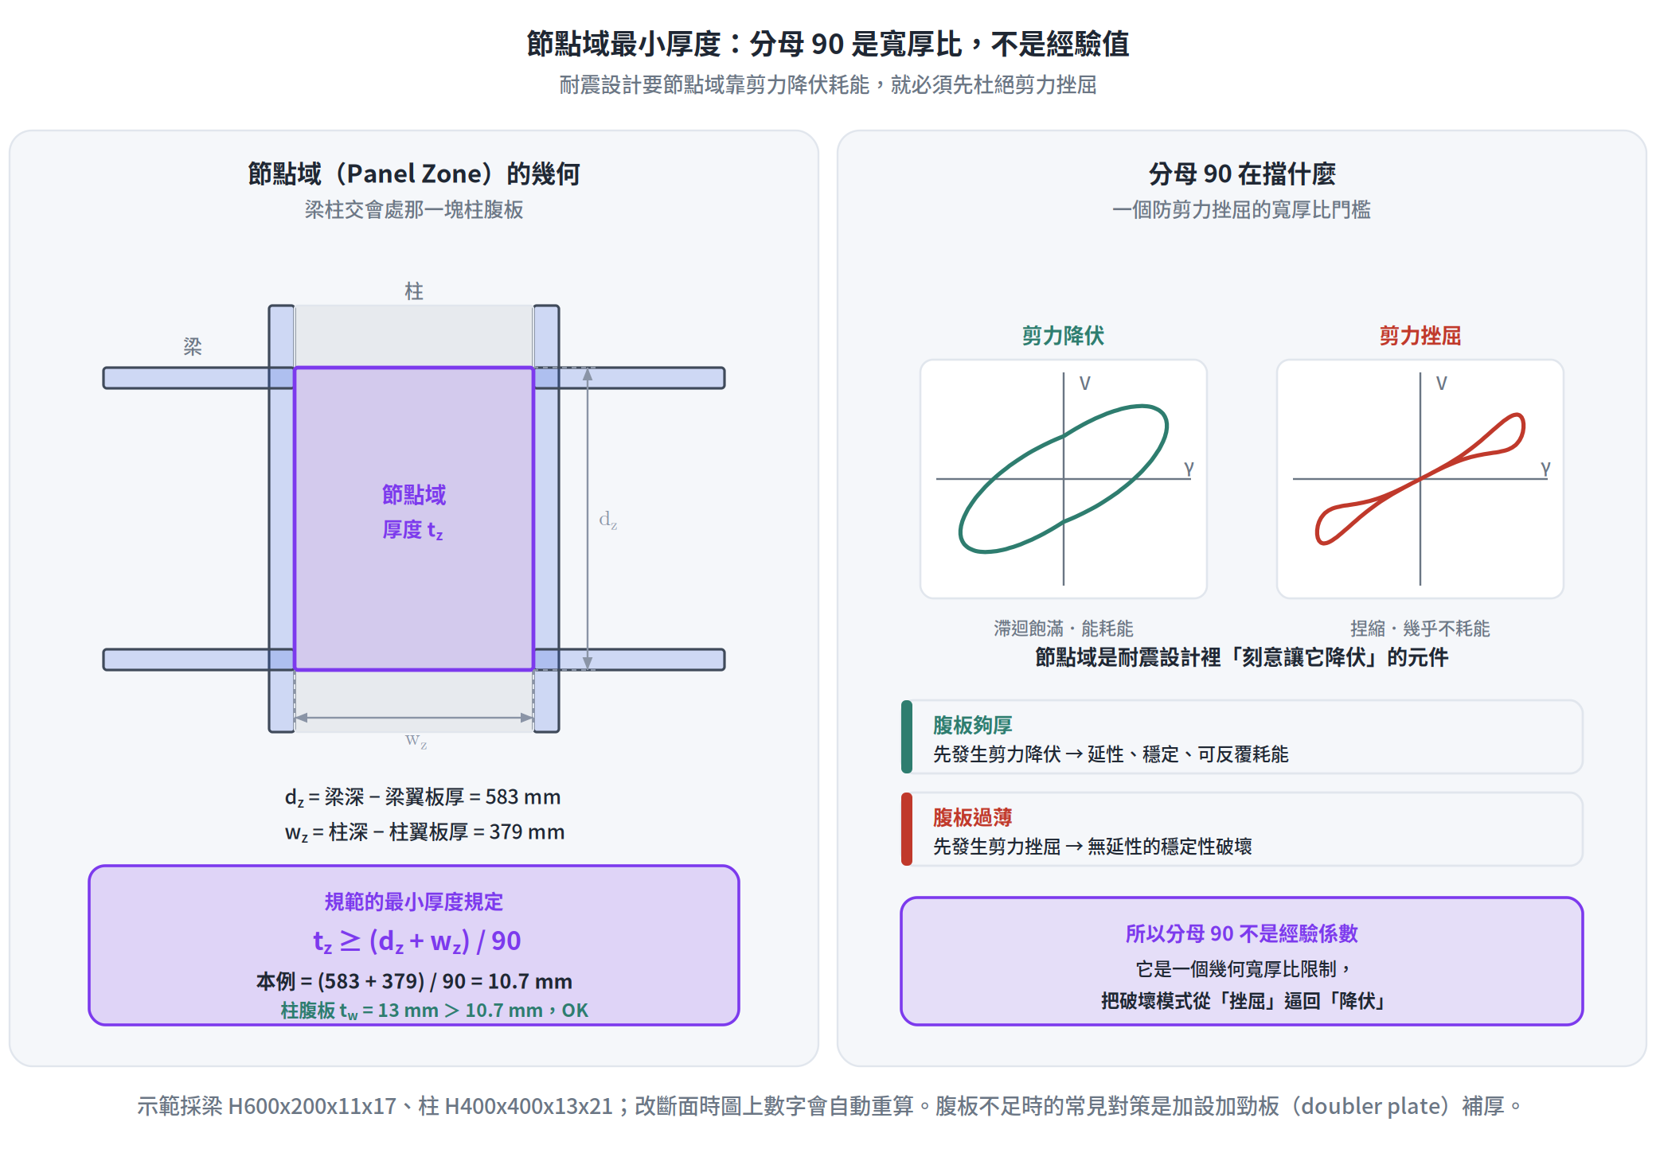
DIAGRAM · 觀念圖解
節點域公式裡的 90 是什麼？——一個寬厚比
觀念解讀
節點域是耐震設計裡刻意讓它降伏、以剪力降伏耗能的元件。
腹板夠厚 → 剪力降伏：滯迴飽滿、有延性、可反覆耗能。
腹板過薄 → 剪力挫屈：滯迴捏縮、幾乎不耗能，是無延性的穩定性破壞。
所以分母 90 不是經驗係數，而是把破壞模式從「挫屈」逼回「降伏」的幾何門檻。
腹板厚度不足時的標準對策是加設加勁板（doubler plate）補厚，而不是放寬檢核。

Slide 24
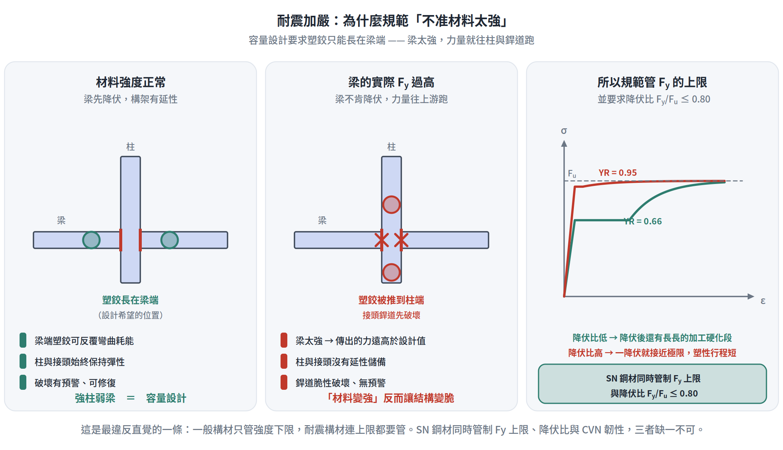
DIAGRAM · 物理機制（五）
容量設計：為什麼「材料變強」反而讓結構變脆？
觀念解讀
容量設計要求塑鉸只能長在梁端 —— 強柱弱梁，柱與接頭始終保持彈性。
若梁鋼材實際 Fy 過高，梁不肯降伏，力量會被推向沒有延性儲備的柱與接頭銲道。
所以 SN 鋼材同時管制 Fy 的上限，而不只是下限。
降伏比 Fy/Fu ≤ 0.80 則確保降伏之後還有足夠的加工硬化行程可走。
Fy 上限、降伏比、CVN 韌性、Z 向收縮率 —— SN 鋼材的四項要求，都是為了讓「延性」這個假設成立。

Slide 25
SOLUTION FLOW
流
實戰解題流：施工說明題怎麼開架構
SS · U2-3
先判題型，再套三道防線，最後補上物理機制與數值
施工說明題
題目問「怎麼做」
還是「為什麼不行」？
怎麼做
→ 套三道防線
定位工序：銲接／
螺栓／防蝕／耐震
寫物理機制
（因果鏈）
為什麼不行
→ 指出被破壞
的設計假設
數值有沒有
寫完整？
補上規範數值
（雙溫、2w~4w…）
③ 事後：VT → MT／PT
→ UT／RT
② 事中：預熱／層間
銲腳、回銲、不塗裝
① 事前：材料等級
CE、銲條烘乾、WPS
名稱一半 ＋ 理由一半
＝ 滿分答案
「為什麼不行」的四個標準答法 指出被破壞的是哪一個設計假設：摩擦力（μ 或夾緊力）／斷面連續性（熔蝕、削弱）／韌性（HAZ、CVN）／荷重-變形相容性（把鉸接焊死）。
交卷前的三個檢查
機制寫了沒 只寫對策沒寫機制，通常只拿一半
數值成對沒 烘乾＋保溫、2w＋4w、上限＋下限
例外寫了沒 撓性接頭禁回銲、換銲材救不了層狀撕裂

Slide 26
CHEAT SHEET · 考前速查
設計規範對施工之要求｜全公式一頁速查
填角銲設計強度
銲喉（幾何）
0.6 的來源
考場速算基準
最小銲腳
最大銲腳
回銲長度
碳當量 CE
CE 上限
預熱的三個作用
衝擊韌性
Z 向收縮率
螺栓最小預拉力
摩阻型強度
承壓型孔壁承壓
扭矩法換算
節點域最小厚度
dz、wz 的量法
降伏比上限
鋅與鐵的電位

Slide 27
REVIEW
高頻陷阱精選：這六個一定要在考場上想起來
!
層狀撕裂答「換高強度銲條」
!
低氫銲條只寫一個溫度
撕裂發生在母材的軋延弱面，不在銲道，換銲材完全無效，加大銲腳還會提高拘束度。唯一有效的是採用 SN-C 級鋼材（Z 向斷面收縮率 RA ≥ 25%）並降低接頭拘束度。
烘乾 300~350°C 是趕走既有水分，保溫筒 100~150°C 是領出後防止再吸濕，兩者目的不同、缺一不可。只寫一個通常只拿一半分數。
!
回銲只寫下限 2w
!
把 UT 和 RT 用反
規範明訂 2w ≤ ℓ ≤ 4w，上下限都要寫。更常被漏掉的是例外：需保持轉動撓性的接頭（簡支梁雙角鋼外伸肢）嚴禁回銲，否則等於把鉸接焊死。
UT 靠聲波反射，對扁平的面積型缺陷（未熔合、裂縫）最靈敏；RT 靠密度差，對圓胖的體積型缺陷（氣孔、夾渣）最清楚。CJP 與耐震接頭指定 100% UT，不是抽驗。
!
只答「預熱可防裂」
!
以為材料愈強愈安全
要寫出機制才有分：預熱同時降低冷卻速率（少生麻田散鐵）、延長高溫停留時間（讓氫擴散逸出）、縮小溫度梯度（降低殘留應力）—— 一招破壞冷裂三要素。
耐震構材反過來：梁的實際 Fy 過高會讓塑鉸跑到柱端與接頭銲道。所以 SN 鋼材同時管制 Fy 上限與降伏比 Fy/Fu ≤ 0.80，不只是管下限。

Slide 28
考前總複習｜重點回顧
設計規範對施工之要求｜重點回顧
全篇只有一個主軸：設計假設 ←→ 施工實況。每條規範都在把偏離量壓回容許範圍。
1
萬用骨架＝三道防線：事前管輸入、事中管過程、事後管驗收；先寫機制再開架構。
2
銲接的六大機制：HAZ 韌性谷底、氫致冷裂三要素、層狀撕裂、銲腳上下限、回銲、NDT 2×2。
3
螺栓的核心是「夾緊力可控」：0.7Fu 踩在塑性平台上、不得重複使用、摩阻面嚴禁塗裝。
4
耐震加嚴全是容量設計的延伸：節點域 90 是寬厚比，Fy 上限與降伏比是為了保住延性。
5

